Slide 1
Factorio的基地佈局列舉

Slide 2
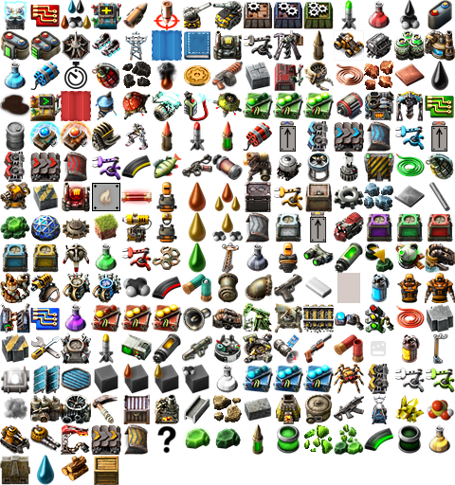
什麼是Factorio？
一個工廠設計遊戲
把材料利用輸送帶與鐵路運送到組裝機
以「齒輪」為例：
120/m
120/m
60/m
X4
X3.2
X1

Slide 3
什麼是Factorio？

Slide 4
為什麼佈局很重要？

Slide 5
現狀

Slide 6
佈局大綱

Slide 7
佈局-main bus

Slide 8
佈局-city blocks

Slide 9
佈局-grid

Slide 10
各佈局優劣分析

Slide 11
如何應用

Slide 12
結論

Slide 13
引用

